Slide 1
МКОУ «Зубутли – Миатлинская СОШ» с. Зубутли –Миатли Кизилюртовского района Республики Дагестан
Авторский медиапродукт.
Среда – Microsoft Office PowerPoint 2010
Вид медиапродукта
презентация для сопровождения уроков
Тема:
«История России 18 -19 век».
10 класс.
Автор:Умарова Пари Насрудиновна
«Зубутли – Миатлинской СОШ»
2014г

Slide 2
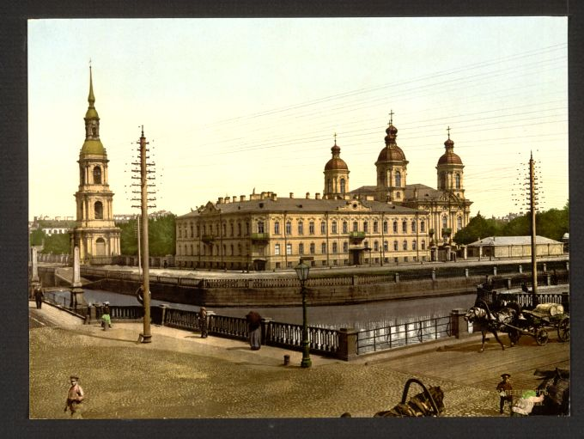
18 век. Конспект урока
«Петр I и его время».
10 класс

Slide 3
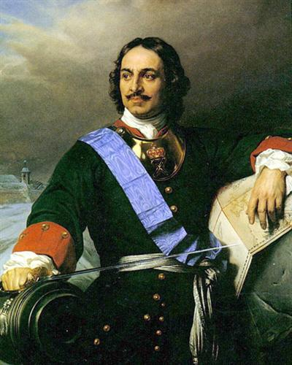
Начало правления Петра Великого
Личность Петра I
Внешняя политика Петра I
Внутренняя политика Петра I
Итоги правления Петра I

Slide 4
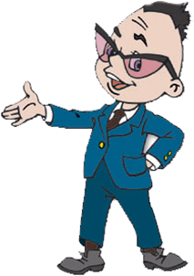
Задачи урока:
- уметь составлять личностно – ориентированный девиз знать исторические факты , касающиеся русского государства
–знать , что такое личность ;
- ориентироваться в творческих заданиях.
Цели урока:
1. Побудить учащихся к проведению поисковой работы с историко – художественной литературой
Об эпохе Петра Великого.
2. Сформулировать устойчивый интерес к изучению новых фактов и сведений из жизни великой исторической личности русского государства

Slide 5
II. Творческие задания
1.Соотносите события и даты.
Начало правления Петра I 1698
Восстание стрельцов на западной
границе России 1682
Взятие Азова 1695
Начало Великого посольства 1696
Первый Азовский поход 1697

Slide 6
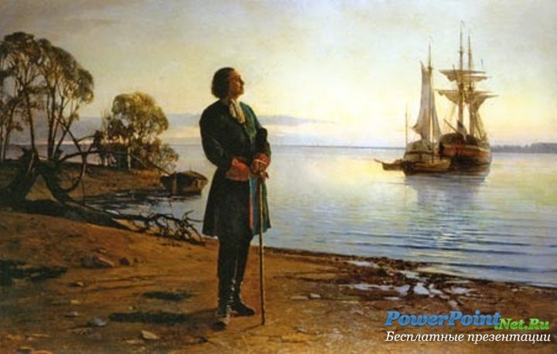
2.Напишите определения понятий
Регулярная армия
Гвардия
Великое посольство

Slide 7
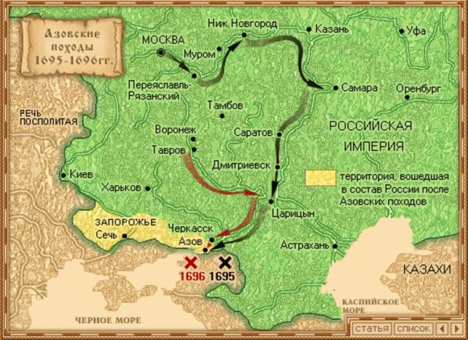
Вставьте в текст пропущенные имена и даты.
После смерти в ____ году царя _________ новыми правителями стали малолетние __________ и _________ . Однако фактически власть оказалась в руках их сестры _______. В ____ году царевна _________ была свергнута. ____
______ скончался в ____ году, и _______ стал единоличным правителем. Первым самостоятельным деянием _______ стал поход в ____ году на Азов.

Slide 8
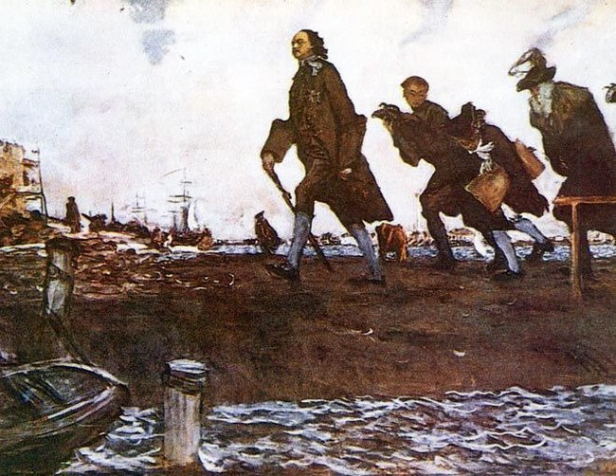
Из приведённого списка составьте пары. Одно явление может быть в одном случае причиной, а в другом – следствием.
Отсутствие флота, отставание России от передовых европейских стран, затруднённость торгового и культурного обмена между Россией и другими странами, отсутствие выхода к морю, слабое развитие промышленности.
Причина Следствие
_________ ____________
__________ _____________
__________ _____________

Slide 9
5.Вычеркните событие, выпадающие из общей логики.
Введение рекрутских наборов, строительство города в устье Невы, разработка военных уставов, заключение мирного договора с Турцией, подготовка офицеров, перенос мощей Александра Невского, внимание к боевой подготовке войск.

Slide 10
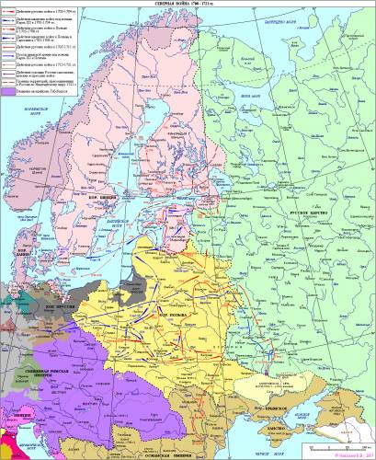
6.Исправьте в тексте не менее девяти ошибок.
Война началась с осады шведами крепостей. Король Дании осадил крепость Нарву, Пётр I – Ригу, а Август II – крепость в Северной Германии. Но король Карл Густав последовательными ударами разбил своих врагов: вначале он осадил столицу Августа II Варшаву и заставил его выйти из войны, затем разбил датчан под Нарвой и, наконец, обратил оружие против Петра I, нанеся ему поражения под Ригой.

Slide 11
7. Прочитайте отрывок из указа Петра I и ответьте на вопросы.
«Многие купецкие люди компаниями, и особенно многие возымели к приращению государственной пользы заводить вновь разные заводы, а именно: серебряные, медные, железные, игольные и прочие сим подобные, к тому же и шелковые, и полотняные, и шерстяные фабрики, из которых многие уже и в действо произошли. Того ради позволяется… для размножения таких заводов, как шляхетству, так и купецким людям, к тем заводам деревни покупать невозбранно… Тех деревень, особо без заводов, отнюдь никому не продавать, и не закладывать, и никакими вымыслами ни за кем не крепить».
Что за указ и в каком году он принят?
Почему купцы часто создавали заводы компаниями, а не в одиночку?
Что в петровское время называли заводом, а что – фабрикой?
Почему купленные к заводам деревни запрещалась продавать отдельно от заводов?

Slide 12
8.Прочитайте отрывок из указа, написанного Петром I Сенату вскоре после его учреждения, и распределите указания царя по двум колонкам: в первой – конкретные дела, которые надо решать во время отъезда Петра, а во второй – долговременные задачи Сената. В таблицу номера пунктов указа.
Указ, что по отбытии нашим делать.
Суд иметь нелицемерный и неправедных судей наказывать…, то и ябедникам…
Смотреть во всём государстве расходов и ненужные, а особливо напрасные снять.
Деньги, как возможно, забирать, понеже деньги суть артерии войны.
Дворян собрать молодых…
Вексели исправить и держать в одном месте.
Товары, которые… по канцеляриям… осмотреть посвидетельствовать.
Осели стараться отдать на откуп…
Торг китайский, сделав компанию добрую, отдать.
Персидский торг умножить…

Slide 13
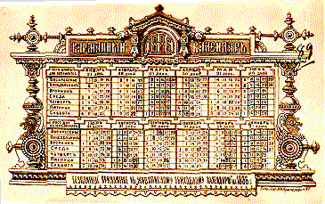
9.Переход на летоисчисление от Рождества Христова произошёл в 7208 г. эры от сотворения мира. Сосчитайте, сколько лет нужно вычитать из дат от сотворения мира, чтобы перевести в привычные нам даты эры от Рождества Христова.

Slide 14
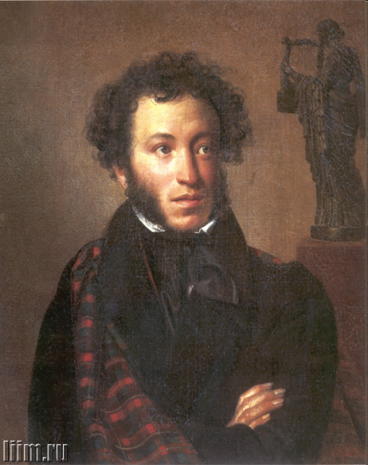
10.Напишите, о ком и почему А. С. Пушкин писал:
И счастья баловень безродный,
Полудержавный
властелин

